Slide 1
第5题

Slide 2
求解思路

Slide 3

1：先对正方向
通过灰度质心法，计算每张图片的方向
进而可将图片摆正。

Slide 4
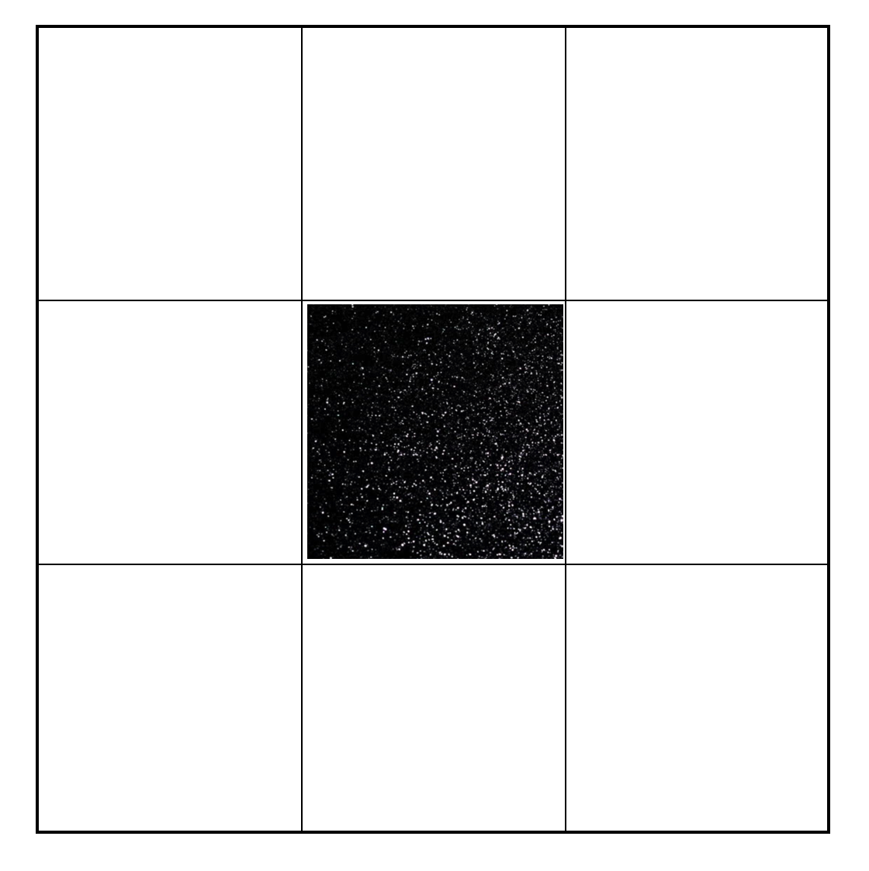
2：遍历并进行重合检测
A
B
遍历范围：
以图片大小为单位的3*3矩阵中，即为左图的□ABCD
重合性检测：
直接计算汉明距离即可，理论上汉明距离为0代表重合
C
D

